Slide 1
Efficiently Prefetching Complex Address Patterns
MICRO-48, December 05-09, 2015, Waikiki, HI, USA
Rafael Ravedutti Lucio Machado - GRR20135958
Mateus Ravedutti Lucio Machado - GRR20150071

Slide 2
Algoritmo Básico
Divide memória em páginas.
Cria histórico (History Buffer Table) de até 4 deltas (diferenças) por páginas de memória conforme operações executadas.
Histórico vira índice de Delta Prediction Tables, que possuem as predições do padrão formado pelos deltas.
Várias Delta Prediction Tables, cada uma tem como índice um número diferente de deltas (a maior é a que tem maior prioridade de uso).
Mesmo padrão pode ser usado por várias páginas.
Armazenamentos novos em ambas as tabelas são feitos utilizando o critério nMRU (not Most Recently Used).
Offset Prediction Table é uma tabela global em relação às páginas, usada como predição para páginas que não são usadas com muita frequência (funciona em paralelo com os outros mecanismos).

Slide 3
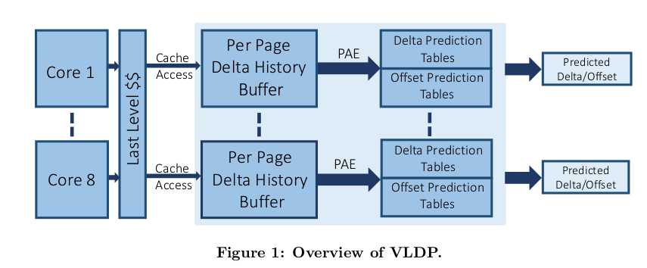
Arquitetura

Slide 4
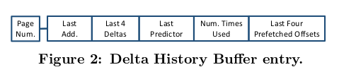
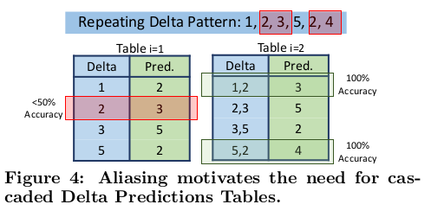
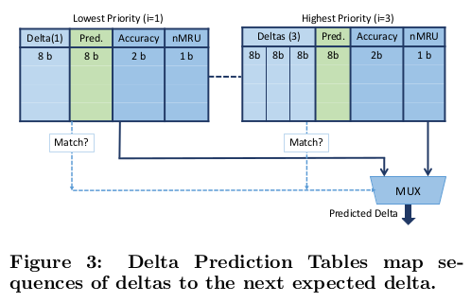
Arquitetura

Slide 5
Parâmetros de Configuração
Tamanho de cada página: 8KB
Tamanho da Tabela de Histórico: 64
Número de Tabelas de Predição: 3
Tamanho das Tabelas de Predição: 64
Tamanho da Tabela de Deslocamento: 128

Slide 6
Resultados

